Slide 1


Meijän
MielenTaidot
Sinä riität -
itsemyötätunto

Slide 2
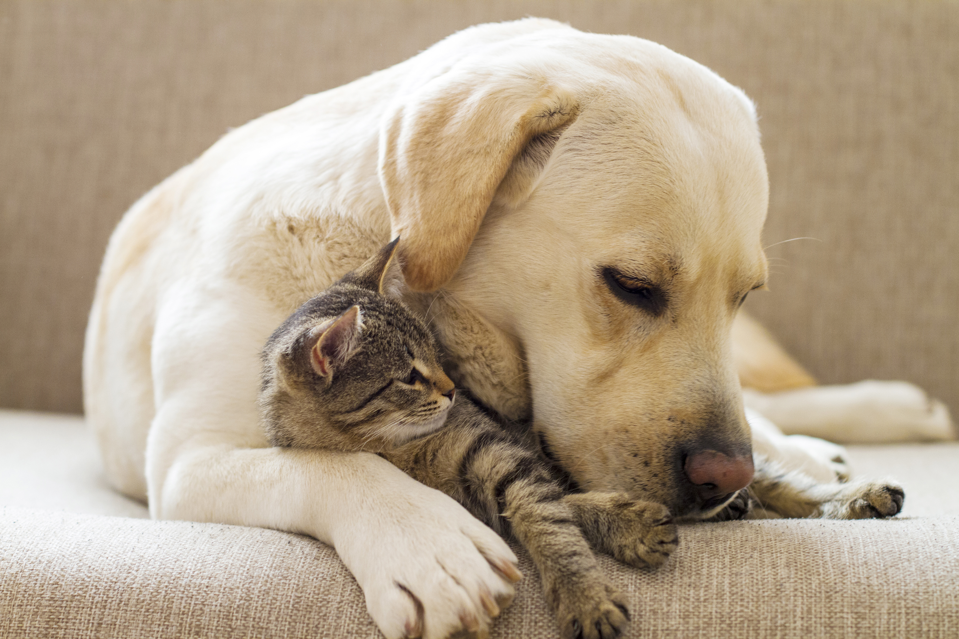
Mitä on myötätunto?
Myötätunnolla tarkoitetaan kykyä
asettua toisen asemaan sekä toimia ystävällisesti ja auttavaisesti häntä kohtaan.
Myötätunto määritellään myös herkkyydeksi huomata muiden kärsimys ja sitoutumiseksi pyrkimykseen vähentää sitä.
Olemme usein lähes huomaamattamme myötätuntoisia toisiamme kohtaan, mutta
useimpien meistä on vaikeampaa kohdistaa myötätuntoa itseen.

Slide 3
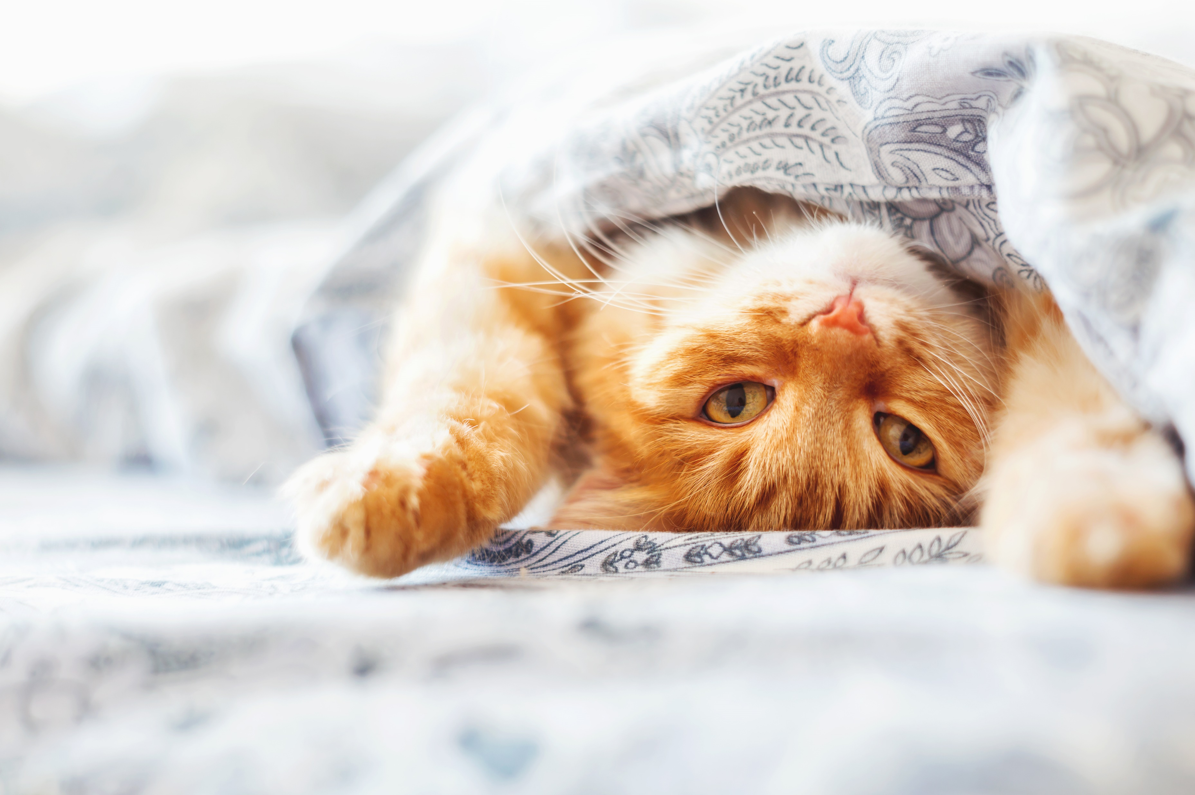
Mitä on itsemyötätunto?
”Itsemyötätunto on perfektionismin vastavoima.”
Ystävällisyyttä itseä kohtaan
Myötätuntoista suhtautumista itseämme kohtaan erityisesti silloin kun on vaikeaa
Perfektionismin vastavoima
Epätäydellisyyden hyväksymistä
SE EI OLE löysäilyä, laiskuutta tai itsekkyyttä
tärkeä taito henkisen hyvinvointimme ja jaksamisemme kannalta

Slide 4
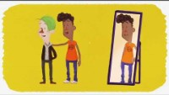

Slide 5

Haitallinen itsekritiikki
Tutkimuksissa on huomattu ankaran itsekritiikin heikentävän hyvinvointiamme monin tavoin.
Ei siis ole yhdentekevää, miten itsellemme puhumme.

Slide 6

Kuvittele, että olet epäonnistunut jossain itsellesi tärkeässä asiassa.
Et ole saanut haluamaasi työpaikkaa, olet suoriutunut mielestäsi huonosti tentissä
tai työtehtävässä tai olet käyttäytynyt mielestäsi kömpelösti uudessa sosiaalisessa
tilanteessa.
Tapahtuneen jälkeen paikalle tulee ikävän oloinen tyyppi, joka alkaa sättimään sinua tapahtuneesta:
”Olet niin huono, et koskaan onnistu! Olet synnynnäinen epäonnistuja! Miten edes kuvittelit, että olisit voinut pärjätä? Nyt kaikki näkivät,
kuinka huono olet. Miksi sanoit jotain niin typerää?”
Miten luulet tämän ikävän tyypin sanojen vaikuttavan sinuun:
Vahvistutko ja olet valmiina yrittämään uudestaan, vai onko sinulla kenties entistä kurjempi ja lannistuneempi olo?
Millaisissa tilanteissa huomaat sättivän itseäsi näin?

Slide 7
MITÄ JOS KRIITTINEN PUHEESI OLISI RAKENTAVAMPAA?
”Äh, ei onnistunut
työnhaku tällä kerralla.
Sinua varmasti harmittaa ja olet pettynyt, sillä työpaikka jäi nyt saamatta.
Ehkä muilla hakijoilla oli enemmän koulutusta tai työkokemusta kyseistä paikkaa ajatellen.
Mitä jos valmistautuisit haastatteluun ensi kerralla vielä huolellisemmin?”

Slide 8
Kelpaanko minä, riitänkö minä?
HÄPEÄ
häpeäidentiteetti voi kahlita kantajansa elämää monin tavoin.
kokonaisvaltainen kokemus siitä, että on viallinen, vääränlainen tai arvoton.
riittämättömyyden tunne –tällaisena en kelpaa
yritämme kaikin tavoin välttää tätä kivuliasta tunnetta
Häpeän torjuminen rakentaa kulisseja, saa meidät
suorittamaan pysähtymättä sekä katkaisee yhteyden itseemme ja muihin
perfektionismi - loputon riman nostaminen hyväksynnän toiveessa.
itsemyötätunnon taidot ovat erinomaista vastalääkettä häpeälle.

Slide 9

Itsemyötätuntoa voi harjoitella
Itsemyötätunto ei ole ominaisuus, jonka kanssa synnymme, vaan taito, jota kuka tahansa meistä voi harjaannuttaa.
Itsemyötätuntoa voi kehittää monella tavalla, esimerkiksi keskittymällä omiin ajatuksiin ja niiden muokkaamiseen ystävällisempään muotoon, mielikuvaharjoitteluilla, käyttämällä kehoa mielen rauhoittamiseen, muuttamalla tekemisiä ystävällisempään suuntaan ja paljon muuta.

Slide 10
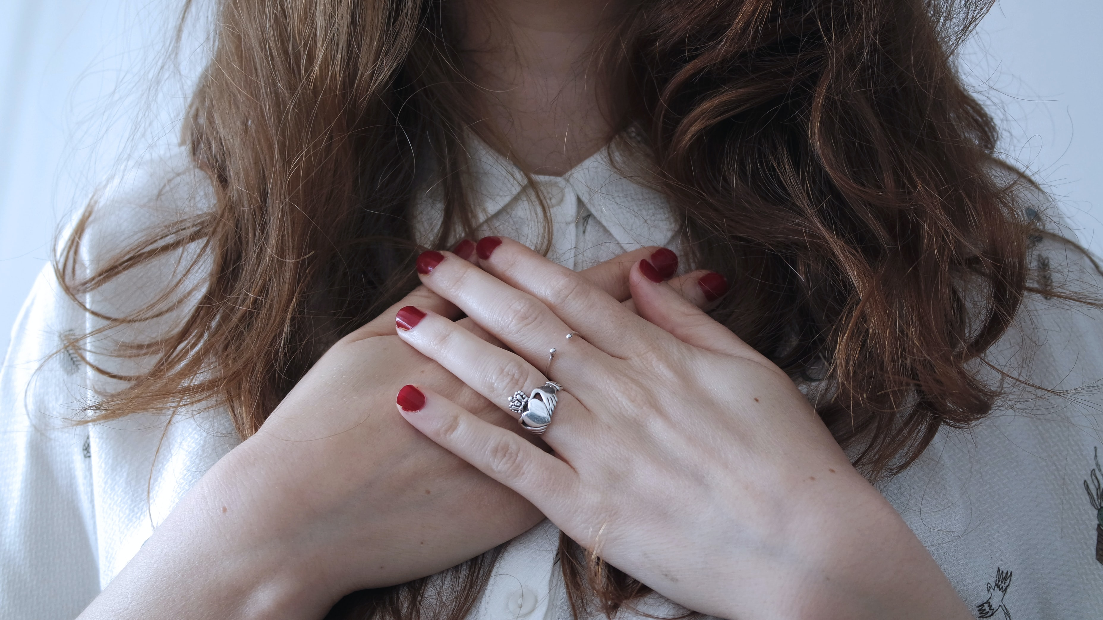
Vinkkejä itsemyötätunnon harjoitteluun
Tarkkaile, kuinka puhut itsellesi. Huomatessasi pettymyksen tai epäonnistumisen tunteen, pysähdy hetkeksi. Havainnoi, mihin sävyyn puhuttelet itseäsi.
Hyväksy tunteesi. Älä liioittele, äläkä vähättele. Muistuta itsellesi, että kokemasi tunteet ovat inhimillisiä. On myös inhimillistä puhua itselleen ankaraan sävyyn; siitä ei tarvitse sättiä itseään vielä lisää.
Kuinka puhuisit ystävällesi? Pohdi, miten puhuisit samassa tilanteessa olevalle ystävällesi. Kuinka se eroaa tavastasi puhua itsellesi?

Slide 11
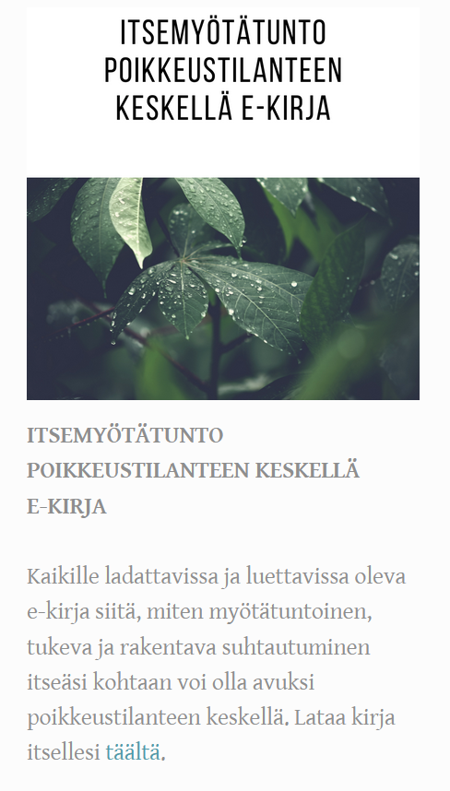
https://www.itsemyotatunto.com/
https://onedrive.live.com/?authkey=%21ACH0oM%2DwP2LvNYg&cid=BF040F29A7BC22CA&id=BF040F29A7BC22CA%21354&parId=BF040F29A7BC22CA%21353&o=OneUp

Slide 12

Itsemyötätuntoisten oikeuksien luettelo
1. Minulla on oikeus olla oma itseni.
2. Minulla on oikeus epäonnistua.
3. Minulla on oikeus tehdä virheitä.
4. Minulla on oikeus sanoa ei.
5. Minulla on oikeus pyytää apua.
6. Minulla on oikeus saada apua.
7. Minulla on oikeus olla epävarma.
8. Minulla on oikeus olla epätäydellinen.
9. Minulla on oikeus saada vähemmän aikaan.
10. Minulla on oikeus rentoutua.
11. Minulla on oikeus olla tekemättä mitään hyödyllistä.
12. Minulla on oikeus kohdella itseäni arvokkaasti.
13. Minulla on oikeus tulla rakastetuksi.
14. Minulla on oikeus rakastaa.

Slide 13
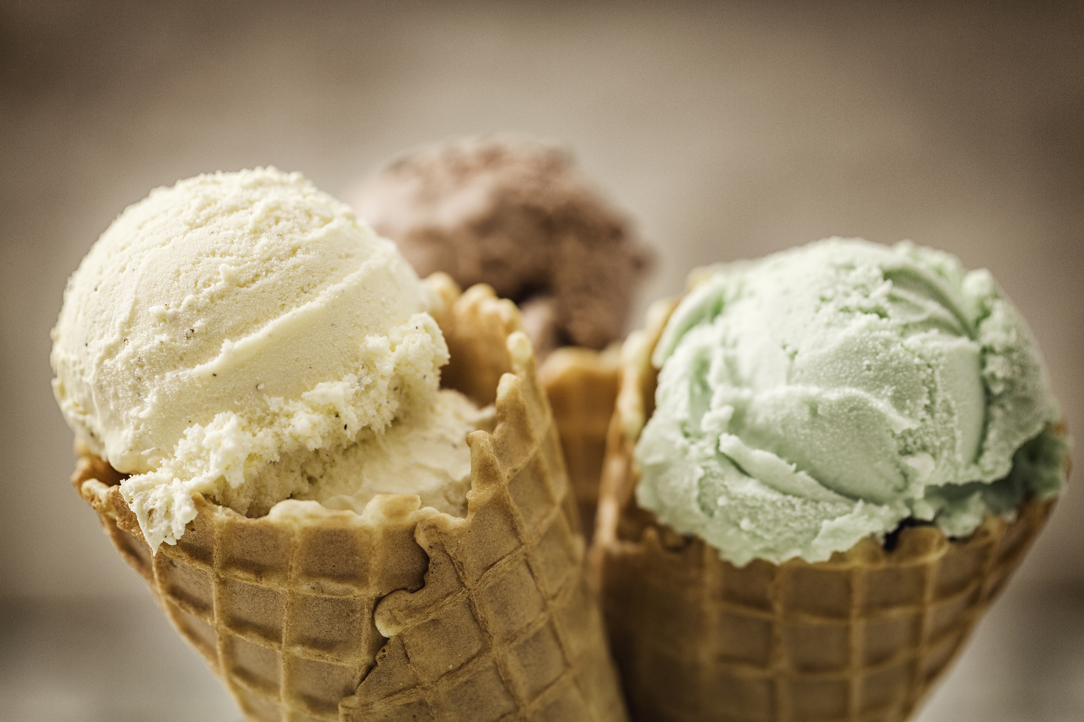

Kotitehtävä
Suunnittele myötätuntoinen teko itsellesi tulevan viikon aikana.
Mieti esimerkiksi, mitä hyvää voisit tehdä itsellesi. Voisitko sallia lepohetken kiireen keskelle?
Tai voisitko hemmotella itseäsi jollakin tapaa?
Kirjaa suunnitelmasi ja päätä, milloin sen toteutat. Voit lisätä siitä vaikkapa muistutuksen kalenteriisi.

Slide 14
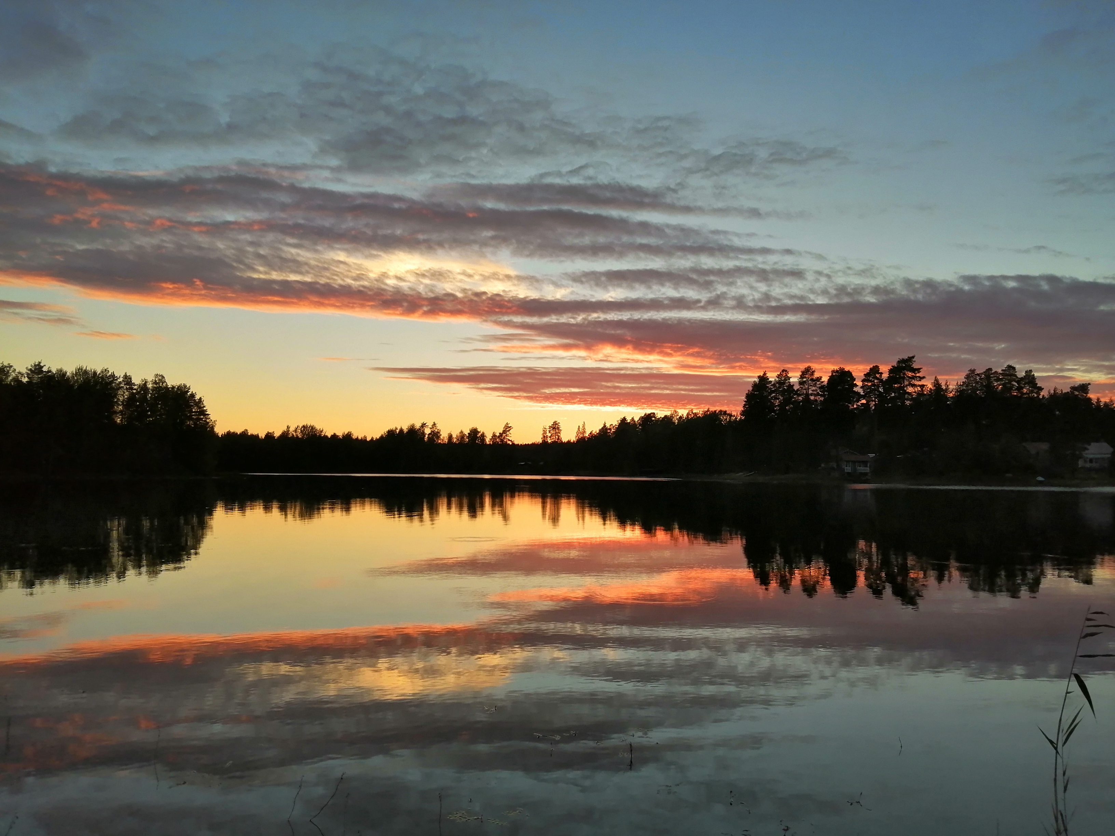
Sivu 15: https://www.helsinkimissio.fi/wp-content/uploads/2022/08/Minariitanopas.pdf
Lempeä kosketus –harjoitus:

Slide 15
Lähteet
Nyyti ry. Itsemyötätunto https://www.nyyti.fi/itsemyotatunto/
Minä riitän – opas itsemyötätuntoon, Helsinki missio https://www.helsinkimissio.fi/tarvitsetko-apua/nuorille/mina-riitan/
https://www.itsemyotatunto.com/
Mieli.ry https://mieli.fi/vahvista-mielenterveyttasi/itsetuntemus-ja-itsetunto/myotatunto-on-kaikille-hyvaksi/

